Slide 1





মাল্টিমিডিয়া ক্লাসে স্বাগত

Slide 2

পাঠ পরিচিতি
মোঃ লুৎফর রহমান,
সহকারি শিক্ষক, (এম, এ, এম, এড)
বিষয়ভিত্তিক প্রশিক্ষক ইংরেজী, চাঃকাঃ ও বাওবি
নির্বাচিত ইংরেজী মাস্টার ট্রেনার (TMTE Project of DPE)
ICT4E জেলা এম্ব্যাসেডর, দিনাজপুর
কুন্দারাম পুর সরকারি প্রাথমিক বিদ্যালয়,
ঘোড়াঘাট, দিনাজপুর।
মোবাইলঃ ০১৭১৭১৩৭৬৫৩
মেইলঃ mlutfor81@gmail.com
শ্রেণিঃ তৃতীয়
বিষয়ঃ বাংলা
পাঠঃ ০৮
কুঁজো বুড়ির গল্প
পাঠ্যাংশঃ এক ছিল…হয়ে এসো।
তারিখঃ ০০/০০/২০২১

Slide 3

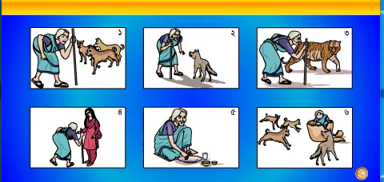
চল একটি ভিডিয়ো দেখি
ভিডিয়ো দেখতে প্লে আইকনে ক্লিক করুন
This Photo by Unknown Author is licensed under CC BY-NC

Slide 4

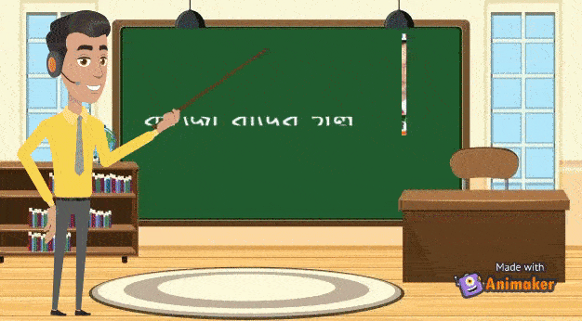
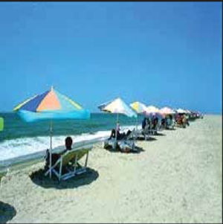
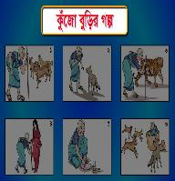

Slide 5

শোনাঃ
1.3.4 প্রশ্ন শুনে বুঝতে পারবে।
3.1.1 পরিচিত বিষয়ে কথোপকথন শুনে বুঝতে পারবে।
বলাঃ
১.১.১ বর্ণ ও ‍যুক্তবর্ণসহযোগে তৈরি শব্দ শুনে স্পষ্ট ও শুদ্ধভাবে বলতে পারবে।
১.১.২ যুক্তবর্ণ দিয়ে গঠিত শব্দযুক্ত বাক্য স্পষ্ট ও শুদ্ধভাবে বলতে পারবে।
২.৪.১ গল্পের বিষয় বলতে পারবে।
পড়াঃ
১.৪.১ পাঠ্যপুস্তকের শব্দ শ্রবণযোগ্য স্পষ্ট স্বরে ও প্রমিত উচ্চারণে পড়তে পারবে।
১.৪.২ পাঠে ব্যবহ্যত বাক্য শ্রবণযোগ্য স্পষ্ট স্বরে ও প্রমিত উচ্চারণে পড়তে পারবে।
২.৪.১-প্রমিত উচ্চারণে পড়তে পারবে।
লেখাঃ
১.৪.১ যুক্তবর্ণ ভেঙ্গে লিখতে পারবে
১.৪.২, ১.৪.৩ যুক্তবর্ণ ব্যবহার করে শব্দ লিখতে পারবে। যুক্তব্যঞ্জনসহযোগে গঠিত শব্দ দিয়ে বাক্য লিখতে পারবে।
২.৩.৪ গল্প-সংশ্লিষ্ট প্রশ্নের উত্তর লিখতে পারবে।

Slide 6
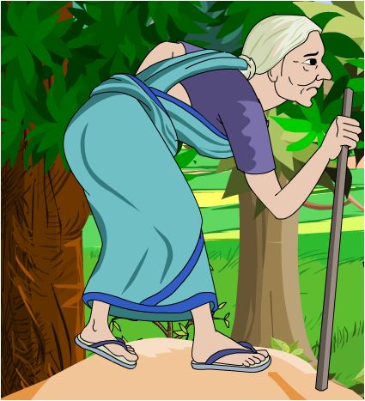
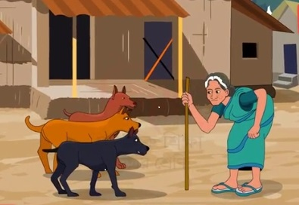


বুড়ি ঠিক করলেন নাতনীর বাড়ি যাবেন। তাই রঙ্গা, বঙ্গা আর ভুতুকে ডাকলেন। বললেন, “তোরা বাড়ি পাহারা দে। আমি নাতনিকে দেখে আসি। কুকুর তিনটি বলল, “আছা।”
ছবি দেখি গল্প পড়ি
এক ছিলো কুঁজো বুড়ি। বুড়ির ছিলো তিনটি কুকুর। রঙ্গা,বঙ্গা আর ভুতু ।

Slide 7
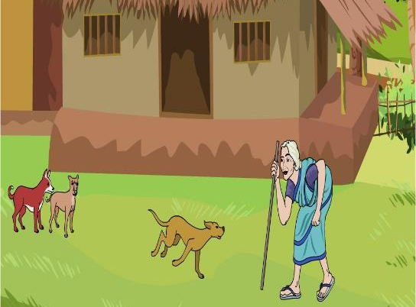
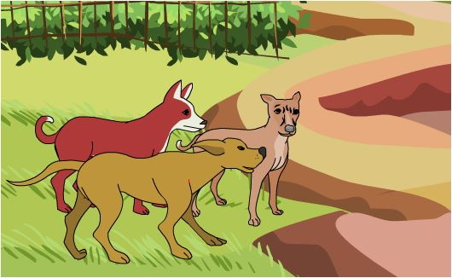
বুড়ি ঠিক করলেন নাতনির বাড়ি যাবেন। তাই রঙ্গা, বঙ্গা আর ভুতুকে ডাকলেন। বললেন, “তোরা বাড়ি পাহারা দে। আমি নাতনিকে দেখে আসি। কুকুর তিনটি বলল, “আচ্ছা।”

Slide 8
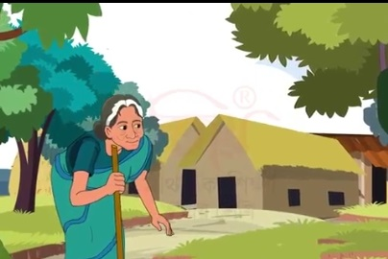
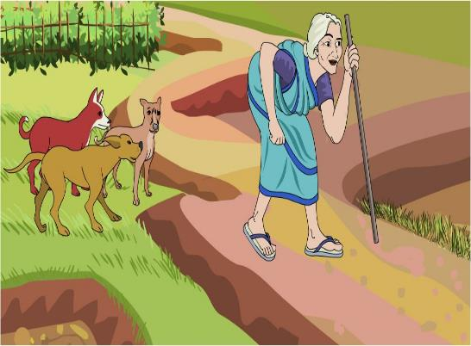
বুড়ি রওয়ানা হলেন। লাঠি ঠুক ঠুক করে কুঁজো বুড়ি চললেন।

Slide 9
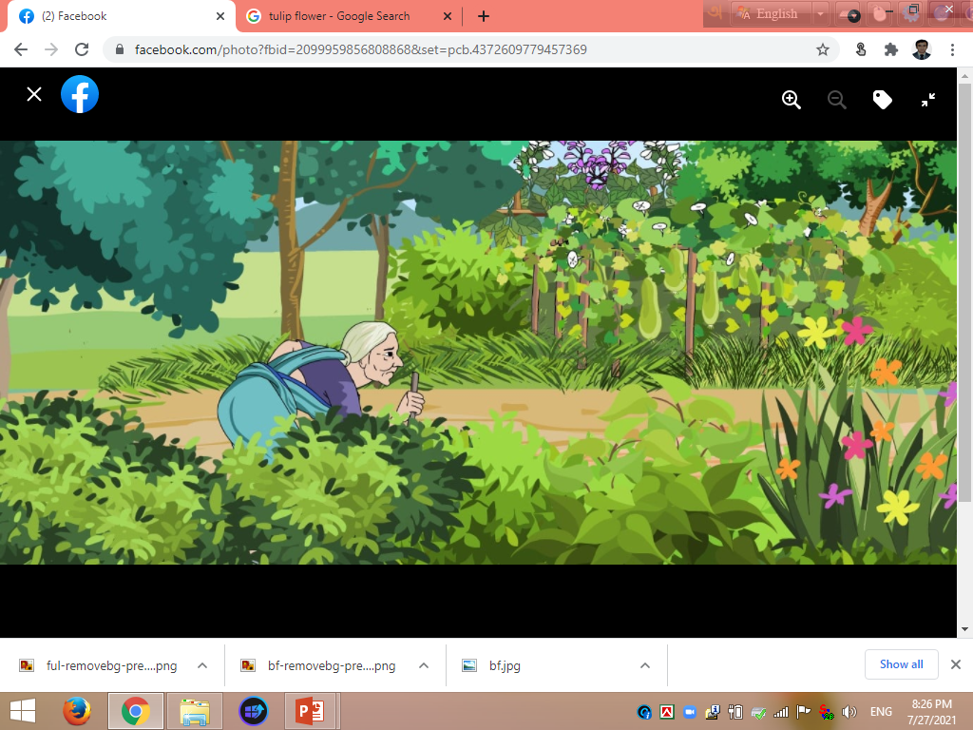
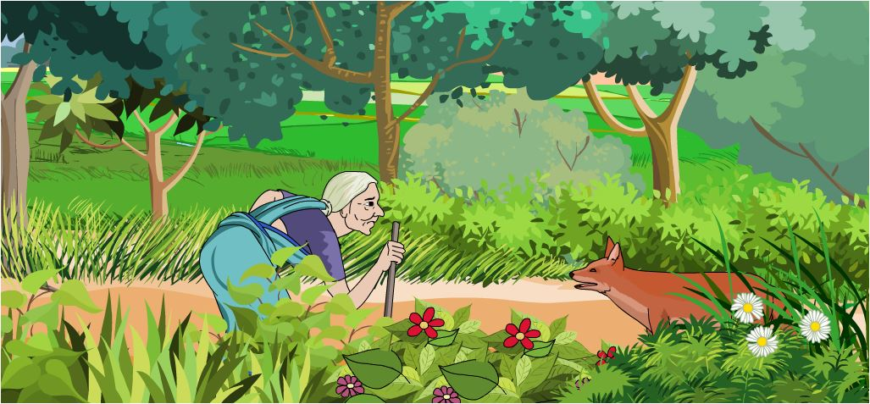
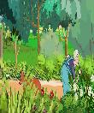
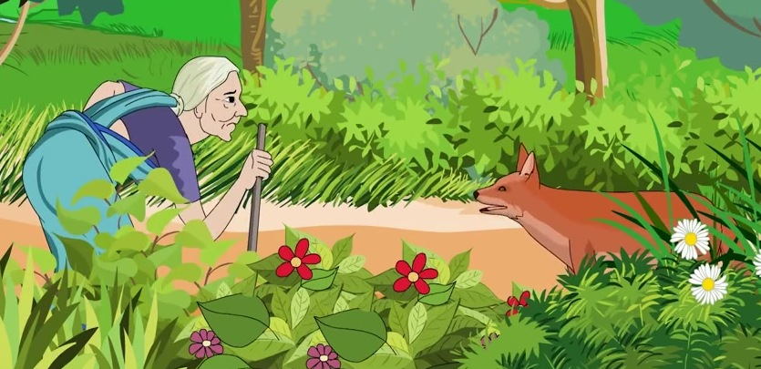
শিয়াল বলল, “ঠিক আছে। তবে তাই যাও, মোটাতাজা হয়ে এসো।”
খানিক দূরে যেতেই এক শিয়ালের সঙ্গে বুড়ির দেখা। শিয়াল বলল, “আমার খুব খিদে। বুড়ি , তোমাকে আমি খাব।” বুড়ি বুদ্ধি করে বললেন, “আমাকে এখন খেয়ো না। আমার গায়ে কি মাংস আছে? আগে নাতনির বাড়ি যাই। খেয়েদেয়ে মোটাতাজা হয়ে আসি। তখন বরং খেয়ো।”

Slide 10
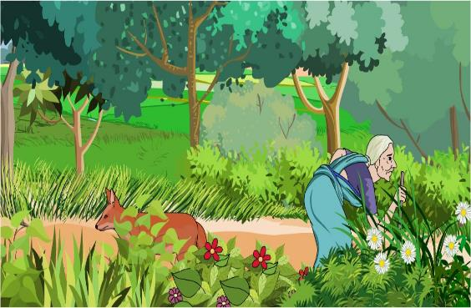
শিয়াল বলল, “ঠিক আছে। তবে তাই যাও, মোটাতাজা হয়ে এসো।”

Slide 11

চল গল্পটি শুনি
এক ছিলো কুঁজো বুড়ি। বুড়ির ছিলো তিনটি কুকুর। রঙ্গা,বঙ্গা আর ভুতু। বুড়ি ঠিক করলেন নাতনির বাড়ি যাবেন। তাই রঙ্গা, বঙ্গা আর ভুতুকে ডাকলেন। বললেন, “তোরা বাড়ি পাহারা দে। আমি নাতনিকে দেখে আসি।” কুকুর তিনটি বলল, “আচ্ছা।”
বুড়ি রওয়ানা হলেন। লাঠি ঠুক ঠুক করে কুঁজো বুড়ি চললেন। খানিক দূরে যেতেই এক শিয়ালের সঙ্গে বুড়ির দেখা। শিয়াল বলল, “আমার খুব খিদে। বুড়ি , তোমাকে আমি খাব।” বুড়ি বুদ্ধি করে বললেন, “আমাকে এখন খেয়ো না। আমার গায়ে কি মাংস আছে? আগে নাতনির বাড়ি যাই। খেয়েদেয়ে মোটাতাজা হয়ে আসি। তখন বরং খেয়ো।” শিয়াল বলল, “ঠিক আছে। তবে তাই যাও, মোটাতাজা হয়ে এসো।”
অডিওর জন্য প্লে আইকনে ক্লিক করুন।

Slide 12
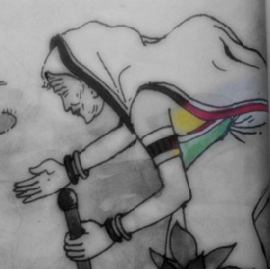
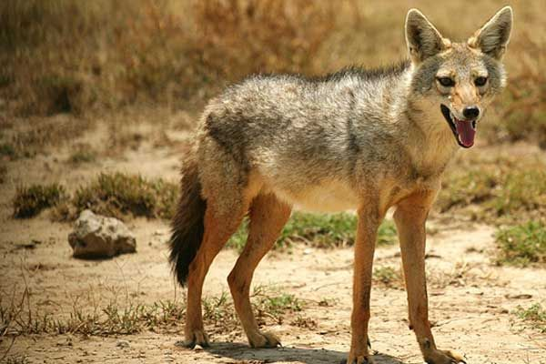
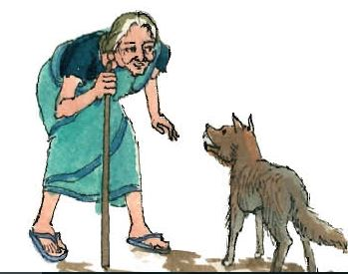
শব্দগুলো পাঠ থেকে খুজে বের করি । অর্থ ও বাক্য বলি।
যার পিঠ বাঁকা ও ফোলা ।
কুঁজো
কুঁজো লোকেরা ধীরে ধীরে হাঁটে।
ক্ষুদা
খিদে
শিয়ালটির খিদে পেয়েছে।
অল্প, একটু খানি
খানিক
খানিক দূরে শিয়ালের সাথে বুড়ির দেখা হলো।

Slide 13
যুক্তবর্ণগুলো দেখি ও যুক্তবর্ণ দিয়ে গঠিত শব্দগুলো পড়ি ও লিখি।
=
+
=
সঙ্গে, বঙ্গ
ঙ
ঙ্গ
রঙ্গা
গ
চ্ছ
আচ্ছা
=
+
=
স্বচ্ছ, ইচ্ছা
ছ
চ
বুদ্ধি
=
+
=
শুদ্ধ, যুদ্ধ
দ
ধ
দ্ধ

Slide 14
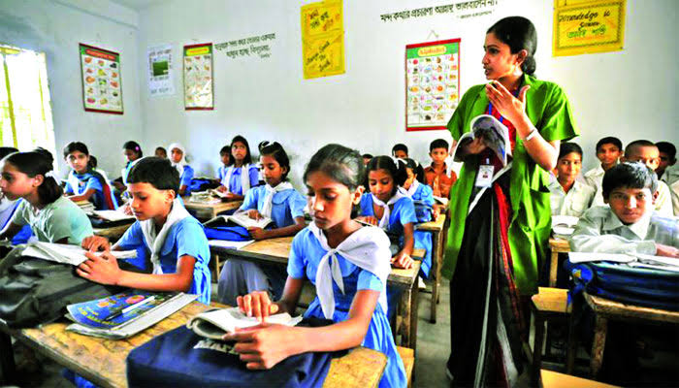
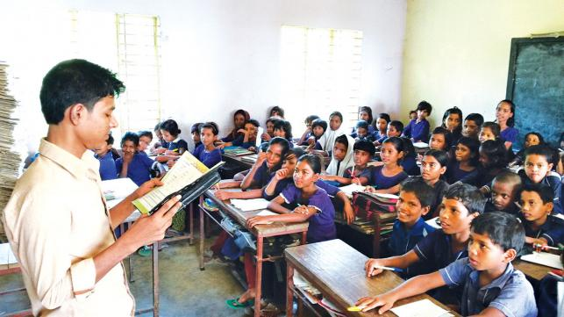
প্রিয়, শিক্ষার্থীরা এখন আমি আজকের পাঠটি পড়ে শুনাব তোমরা লাইনের নিচে আঙ্গুল দিয়ে পড়াটি অনুসরন করবে।
শিক্ষকের আদর্শ পাঠ
শিক্ষার্থীর সরব পাঠ
এক ছিলো কুঁজো বুড়ি। বুড়ির ছিলো তিনটি কুকুর। রঙ্গা,বঙ্গা আর ভুতু। বুড়ি ঠিক করলেন নাতনির বাড়ি যাবেন। তাই রঙ্গা, বঙ্গা আর ভুতুকে ডাকলেন। বললেন, “তোরা বাড়ি পাহারা দে। আমি নাতনিকে দেখে আসি।” কুকুর তিনটি বলল, “আচ্ছা।”
বুড়ি রওয়ানা হলেন। লাঠি ঠুক ঠুক করে কুঁজো বুড়ি চললেন। খানিক দূরে যেতেই এক শিয়ালের সঙ্গে বুড়ির দেখা। শিয়াল বলল, “আমার খুব খিদে। বুড়ি , তোমাকে আমি খাব।” বুড়ি বুদ্ধি করে বললেন, “আমাকে এখন খেয়ো না। আমার গায়ে কি মাংস আছে? আগে নাতনির বাড়ি যাই। খেয়েদেয়ে মোটাতাজা হয়ে আসি। তখন বরং খেয়ো।” শিয়াল বলল, “ঠিক আছে। তবে তাই যাও, মোটাতাজা হয়ে এসো।”

Slide 15
শিক্ষার্থীর সরব পাঠ

Slide 16
জোড়ায় কাজ
যুক্তবর্ণগুলো ভেঙ্গে লিখি
রঙ্গা
আচ্ছা
বুদ্ধি
রঙ্গা
=
ঙ
+
গ
ঙ্গ
আচ্ছা
=
চ
+
ছ
চ্ছ
বুদ্ধি
=
দ
+
ধ
দ্ধ

Slide 17
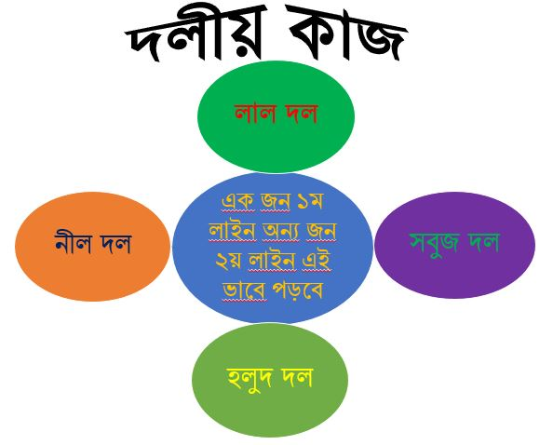
দলীয় কাজ
এক জন ১ম লাইন অন্য জন ২য় লাইন এই ভাবে পড়বে
লাল দল
সবুজ দল
হলুদ দল
নীল দল

Slide 18
বাড়ির কাজ
মূল্যায়ন
1. বুড়ির কয়টি কুকুর ছিল? তাদের নাম কী কী?
ক) খেয়ে দেয়ে ...............হয়ে আসি।
খ) বুড়ি ঠিক করলেন......... বাড়ি যাবেন।
গ) আমার গায়ে কি....... আছে?
ঘ) লাঠি ঠুকঠুক করে ....... বুড়ি চললেন।
ঙ) বুড়ির ছিল...... কুকুর।
ঘরের ভিতরের শব্দগুলো খালি জায়গায় বসিয়ে বাক্য তৈরি করবে
উত্তরঃ তিনটি। রঙ্গা, বঙ্গা আর ভুতু।
তিনটি
কুঁজো
মাংস
নাতনীর
মোটাতাজা
2. বুড়ি কোথায় যাচ্ছিল?
উত্তরঃ বুড়ি নাতনির বাড়ি যাচ্ছিল।
3. কুকুর তিনটাকে সে কী বলে গেল?
উত্তরঃ তোরা বাড়ি পাহারা দে। আমি নাতনিকে দেখে আসি।

Slide 19
বাড়ির কাজ
ঘরের ভিতরের শব্দগুলো খালি জায়গায় বসিয়ে বাক্য তৈরি করবে
তিনটি
কুঁজো
মাংস
নাতনির
মোটাতাজা
ক) খেয়ে দেয়ে ...............হয়ে আসি।
খ) বুড়ি ঠিক করলেন......... বাড়ি যাবেন।
গ) আমার গায়ে কি....... আছে?
ঘ) লাঠি ঠুকঠুক করে ....... বুড়ি চললেন।
ঙ) বুড়ির ছিল...... কুকুর।

Slide 20


